Slide 1
FUNDACIÓN CONECTA · ESQUEL
DOCUMENTO CONFIDENCIAL · 2026
PROPUESTA AL MUNICIPIO DE ESQUEL
Polo Espiritual, Cultural y Tecnológico
Shambhala Patagonia
Una propuesta para posicionar a Esquel como el primer polo espiritual, académico y tecnológico de las Américas.
PRESENTACIÓN · SR. INTENDENTE MATÍAS TACCETTA
ESQUEL · CHUBUT · ARGENTINA
Notes:
Buenas tardes, Intendente. Gracias por recibirnos. Lo que le vamos a presentar hoy en los próximos seis minutos es una propuesta concreta para posicionar a Esquel como un destino turístico único en toda Sudamérica. No es una idea de laboratorio. Es un modelo que ya funciona en otros lugares del mundo, y que creemos que tiene una ventana de oportunidad muy clara para Esquel ahora.

Slide 2
FUNDACIÓN CONECTA · ESQUEL
AGENDA
— 00
Recorrido de la presentación
01
El problema que tenemos en común
04
Cinco motores que multiplican el impacto
02
Una oportunidad global no explotada
05
Modelo económico y pedido al municipio
03
La propuesta inicial: el circuito
06
Riesgo, impacto y próximos pasos
POLO ESPIRITUAL Y CULTURAL DE LA PATAGONIA
02 / 40
Notes:
Vamos a recorrer seis bloques. Empezamos por el problema, porque queremos mostrarle que entendemos su realidad. Después abrimos a una oportunidad global que casi nadie está viendo en la región. Llegamos a la propuesta concreta, que es un polo espiritual y cultural cerca de Esquel. Después, lo más importante para usted: el modelo económico, qué pone cada parte y qué necesitamos del municipio. Y cerramos con la dimensión comunitaria y la pregunta final.

Slide 3
FUNDACIÓN CONECTA · ESQUEL
CAPÍTULO 01
— 01
El Problema
Una marca turística construida en décadas, perdida en una temporada.
POLO ESPIRITUAL Y CULTURAL DE LA PATAGONIA
03 / 40
Notes:
Empecemos por reconocer algo. Chubut está atravesando un momento difícil. Los incendios forestales no solo devastaron hectáreas: devastaron una marca turística que tardó décadas en construirse. El turismo bajó, y con él bajó la cadena completa: gastronomía, hotelería, comercio, transporte. Esquel siente eso todos los días. No venimos a decirle que tenemos la respuesta a todo. Venimos a proponerle una respuesta a una pregunta muy específica.

Slide 4
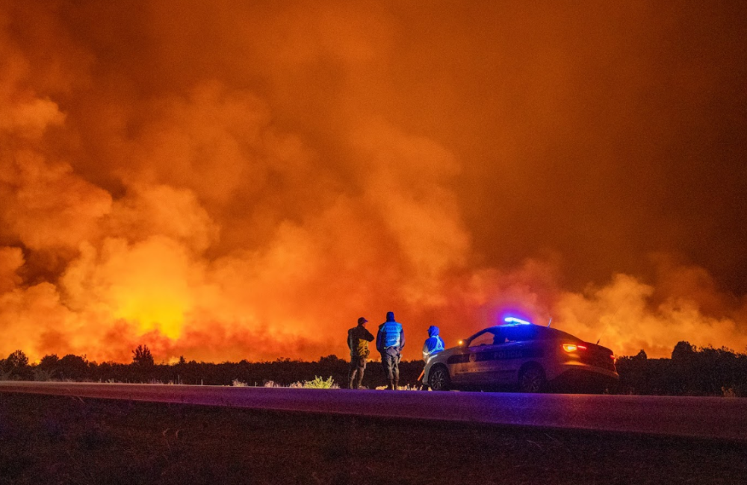
[ IMG · 960×1080 ]
CAPÍTULO 01
LO QUE PERDIMOS
Los incendios no solo devastaron hectáreas.
Devastaron una marca turística que tardó décadas en construirse. Y con el turismo bajó la cadena completa: gastronomía, hotelería, comercio, transporte.
CADENA AFECTADA
EFECTO MEDIÁTICO
Hotelería, gastronomía, transporte, comercio local, artesanos.
Marca Patagonia asociada al fuego en titulares globales.
POLO ESPIRITUAL DE LA PATAGONIA
04 / 40
Notes:
Esa pregunta es la que se hace cualquiera que mira los números del último año. Cómo traemos turismo nuevo cuando el paisaje que vendíamos ya no es el mismo. Y nuestra respuesta es contraintuitiva: no creemos que la salida esté en reconstruir lo que se perdió. Creemos que está en construir algo que hoy no existe en toda Sudamérica.

Slide 5
FUNDACIÓN CONECTA · ESQUEL
CAPÍTULO 01 · LA PREGUNTA
LA PREGUNTA QUE TODOS SE HACEN
¿Cómo traemos turismo nuevo cuando el paisaje que vendíamos ya no es el mismo?
Nuestra hipótesis es contraintuitiva: la respuesta no está en reconstruir lo que se perdió. Está en construir algo que hoy no existe en toda Sudamérica.
POLO ESPIRITUAL Y CULTURAL DE LA PATAGONIA
05 / 40
Notes:
Para entender de qué hablamos, necesito llevarlo del otro lado del mundo por un minuto, a un lugar que muy poca gente conoce pero que mueve cifras impresionantes.

Slide 6
FUNDACIÓN CONECTA · ESQUEL
CAPÍTULO 02
— 02
La Oportunidad
Un mercado global de cientos de miles de millones de dólares, con un vacío geográfico evidente.
POLO ESPIRITUAL Y CULTURAL DE LA PATAGONIA
06 / 40
Notes:
En India existe un lugar llamado Bodh Gaya. Es una ciudad pequeña, sin playas, sin montañas espectaculares, sin atractivos naturales obvios. Y sin embargo recibe más de tres millones de visitantes al año. ¿Por qué? Porque cada escuela budista del mundo construyó ahí su templo. Los japoneses tienen el suyo, los tailandeses el suyo, los tibetanos el suyo. El visitante camina de templo en templo, hace un circuito espiritual, y alrededor de eso floreció toda una economía: hoteles, restaurantes, artesanías, transporte.

Slide 7
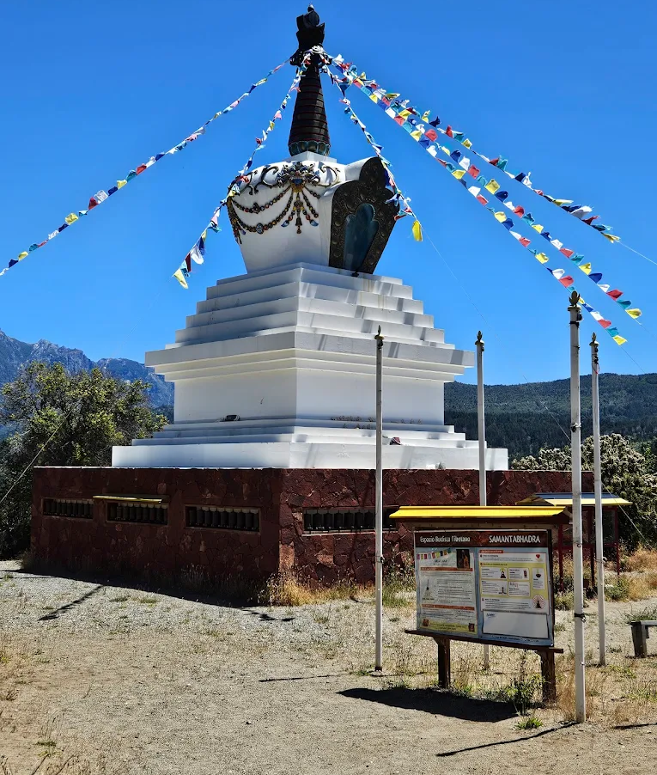
[ IMG · 870×1080 ]
CAPÍTULO 02 · CASO
BODH GAYA · INDIA
EL PRECEDENTE
No solo una Stupa:
Diferencias con Epuyén
A diferencia de La Stupa, que es un lugar dónde las actividades están pensadas solo para la comunidad budista local (pequeña pero activa), Shambhala Patagonia está pensada en un público turista externo a la Patagonia
POLO ESPIRITUAL DE LA PATAGONIA
07 / 40
Notes:
Lo que hace que funcione es muy simple. No es una atracción. Es un circuito. El visitante camina de templo en templo, cada uno construido y financiado por una comunidad budista distinta. Cada experiencia es distinta. Y la economía local —hotelería, gastronomía, transporte— vive de ese flujo permanente.

Slide 8
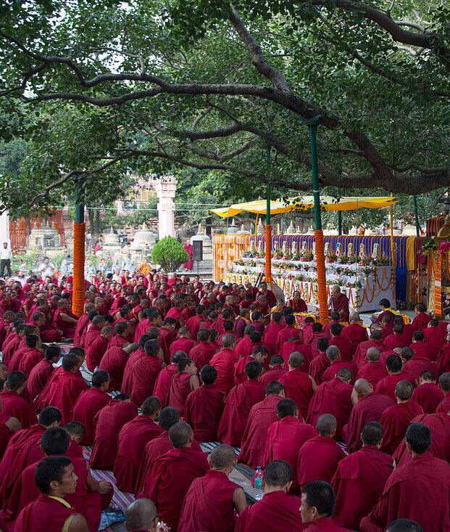
[ IMG · 870×1080 ]
CAPÍTULO 02 · CASO
BODH GAYA · INDIA
EL PRECEDENTE
Bodh Gaya: una ciudad sin atractivos naturales .
Pequeña, en el estado de Bihar, India. Sin playas, sin montañas, sin lagos. Y sin embargo, recibe más visitantes al año que muchas capitales sudamericanas.
UNESCO
DESDE
VISITANTES
Patrimonio Mundial
Siglo III a.C.
+3 millones / año
POLO ESPIRITUAL DE LA PATAGONIA
08 / 40
Notes:
Lo que hace que funcione es muy simple. No es una atracción. Es un circuito. El visitante camina de templo en templo, cada uno construido y financiado por una comunidad budista distinta. Cada experiencia es distinta. Y la economía local —hotelería, gastronomía, transporte— vive de ese flujo permanente.

Slide 9
FUNDACIÓN CONECTA · ESQUEL
CAPÍTULO 02 · BODH GAYA
POR QUÉ FUNCIONA
No es una atracción. Es un circuito.
01
02
03
04
Multi-templo
Acceso libre
Financiamiento descentralizado
Economía de servicios
Cada escuela budista construyó el suyo: japonés, tibetano, tailandés, coreano, butanés.
Sin entrada paga. El visitante recorre, hace ofrendas, medita, observa ceremonias.
Hoteles, restaurantes, transporte, artesanías. La ciudad vive del flujo permanente.
Cada comunidad financia su propio templo. La carga local es prácticamente nula.
Cuatro elementos. Ninguno depende de la geografía. Todos son trasplantables.
POLO ESPIRITUAL Y CULTURAL DE LA PATAGONIA
09 / 40
Notes:
Lo que queremos replicar no es la geografía ni la historia: eso es irrepetible. Lo que queremos replicar es la arquitectura del modelo. Multi-templo. Acceso libre. Financiamiento internacional descentralizado. Economía local servicial. Esos cuatro elementos son trasplantables a cualquier lugar del mundo con los socios correctos.

Slide 10
FUNDACIÓN CONECTA · ESQUEL
CAPÍTULO 02 · COMPARATIVO
LO QUE REPLICAMOS
No copiamos un lugar. Replicamos una arquitectura.
CASO DE REFERENCIA
NUESTRA PROPUESTA
Bodh Gaya Bihar, India
Esquel Chubut, Argentina
Aeropuerto + Patagonia + First mover
+3M
VISITANTES POR AÑO
Ciudad pequeña sin atractivos naturales. Hoy es el destino de peregrinaje budista más importante del planeta. Más de una docena de naciones tienen templos propios allí.
VENTAJAS ESTRUCTURALES
Puerta de entrada a la Patagonia con conectividad aérea, marca global asociada a la mística austral, y la ventana de oportunidad para ser el primero en todo el continente.
POLO ESPIRITUAL Y CULTURAL DE LA PATAGONIA
10 / 40
Notes:
Y este es el contexto del mercado en el que estamos entrando. El turismo de bienestar ya es uno de los segmentos de mayor crecimiento global. Mueve más de ochocientos diecisiete mil millones de dólares al año, según el Global Wellness Institute. No es un nicho. Es una de las grandes corrientes del turismo del siglo veintiuno.

Slide 11
FUNDACIÓN CONECTA · ESQUEL
CAPÍTULO 02 · MERCADO
TURISMO DE BIENESTAR · MERCADO GLOBAL ANUAL
USD817 B
OCHOCIENTOS DIECISIETE MIL MILLONES DE DÓLARES
No es un nicho. Es una de las grandes corrientes del turismo del siglo XXI, con tasas de crecimiento sostenidas por encima de las del turismo convencional.
Fuente: Global Wellness Institute · estimación 2024
POLO ESPIRITUAL Y CULTURAL DE LA PATAGONIA
11 / 40
Notes:
Y del lado de la demanda, hay quinientos treinta y cinco millones de budistas en el mundo. Es una comunidad enorme con tradición milenaria de peregrinaje. Sumémosle todos los practicantes de mindfulness, yoga, meditación, búsqueda espiritual no religiosa. El público potencial es gigantesco.

Slide 12
FUNDACIÓN CONECTA · ESQUEL
CAPÍTULO 02 · DEMANDA
BUDISTAS EN EL MUNDO
535 M
QUINIENTOS TREINTA Y CINCO MILLONES DE PRACTICANTES
Una comunidad global con tradición milenaria de peregrinaje. A esto se suman los practicantes de mindfulness, yoga y la creciente demanda de turismo espiritual no religioso.
POLO ESPIRITUAL Y CULTURAL DE LA PATAGONIA
12 / 40
Notes:
Y acá está el dato decisivo. En toda Sudamérica, no existe un polo de peregrinaje budista. Ni uno. Ese es el espacio que estamos proponiendo ocupar. El primero que llega se queda con esa marca para siempre.

Slide 13
FUNDACIÓN CONECTA · ESQUEL
CAPÍTULO 02 · EL VACÍO
POLOS DE PEREGRINAJE BUDISTA EN SUDAMÉRICA
0
Cero polos de peregrinaje budista en todo el continente.
El que llega primero se queda con esa marca para siempre. La pregunta es quién va a hacerlo, y dónde. No solo es trabajo de construcción. Es trabajo académico, de turismo y de artesanía.
POLO ESPIRITUAL Y CULTURAL DE LA PATAGONIA
13 / 40
Notes:
Vayamos a la propuesta concreta. Lo que proponemos es crear un Polo Espiritual y Cultural en tierras cercanas a Esquel. No un templo suelto: un circuito. Un recorrido con sentido.

Slide 14
FUNDACIÓN CONECTA · ESQUEL
CAPÍTULO 03
— 03
La Propuesta
Un polo espiritual, cultural y tecnológico en tierras cercanas a Esquel.
No un templo: un circuito.
POLO ESPIRITUAL Y CULTURAL DE LA PATAGONIA
14 / 40
Notes:
Imagínese esto. El visitante llega al aeropuerto de Esquel. Desde ahí, a minutos, ingresa a un complejo donde cada escuela budista —tibetana, zen japonesa, theravada tailandesa, coreana— tiene su propio mini-templo. Cada espacio ofrece una experiencia distinta: girar ruedas de mantras, hacer ofrendas, recorrer senderos de meditación, participar de ceremonias. Alrededor del circuito: feria artesanal permanente, gastronomía, espacios para podcasts y transmisiones que posicionen a Esquel mediáticamente a nivel internacional.

Slide 15
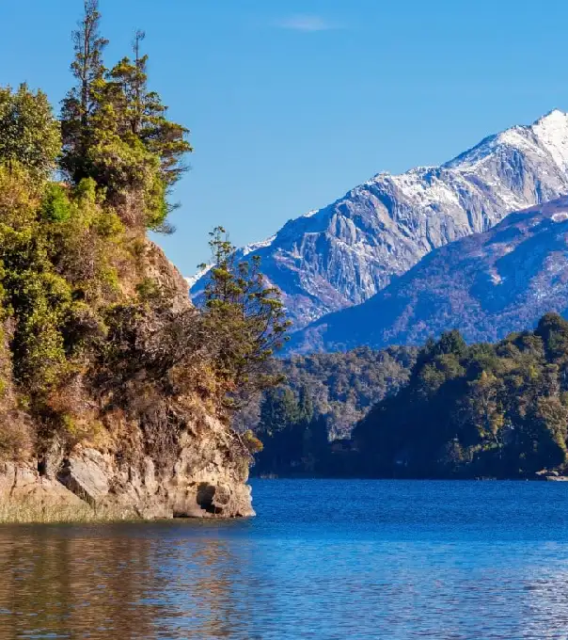
[ IMG · 870×1080 ]
CAPÍTULO 03
IDENTIDAD
NO ES UN PARQUE TEMÁTICO
Es un diálogo con la Patagonia.
Inscribimos el polo dentro de la tradición de Chubut. Lo conectamos con los espíritus del lugar, con la cosmovisión patagónica, con los oficios y materiales locales.
No es un trasplante. Es una conversación entre tradiciones milenarias.
POLO ESPIRITUAL DE LA PATAGONIA
16 / 40
Notes:
Ahora vamos a lo que un intendente necesita saber. Cuánto cuesta y quién paga. Y la respuesta corta es: el municipio no pone capital significativo. Los templos los financian las escuelas budistas, especialmente las asiáticas, que tienen presupuestos importantes destinados a expansión internacional. La operación se cubre con fundraising internacional gestionado por la Fundación Conecta, que ya está radicada acá en Esquel.

Slide 16
FUNDACIÓN CONECTA · ESQUEL
CAPÍTULO 03 · EL CIRCUITO
EL CIRCUITO
Cuatro tradiciones, un mismo recorrido.
PUNTO DE ENTRADA
TEMPLO · 01
TEMPLO · 02
TEMPLO · 03
TEMPLO · 04
Aeropuerto de Esquel
Vajrayana
Zen japonés
Theravada tailandés
Coreano / Chino
Ruedas de mantras, banderas de oración.
Conectividad aérea directa.
Jardines secos, ceremonia del té.
Estupas doradas, ofrendas.
Hanok-style, retiros silenciosos.
ANILLO ECONÓMICO
Feria artesanal permanente
Gastronomía local + asiática
Hospedaje y retiros
Estudio para podcasts y transmisiones
POLO ESPIRITUAL Y CULTURAL DE LA PATAGONIA
15 / 40
Notes:
Y acá hay algo importante: no es un parque temático. Es un lugar vivo. Lo inscribimos dentro de la tradición de Chubut, lo conectamos con los espíritus del lugar, con la cosmovisión patagónica. Es un diálogo entre tradiciones milenarias, no una imposición.

Slide 17
FUNDACIÓN CONECTA · ESQUEL
CAPÍTULO 03 · EL ECOSISTEMA
MÁS QUE UN CIRCUITO
Cinco motores, un mismo ecosistema.
MOTOR · 01
MOTOR · 02
MOTOR · 03
MOTOR · 04
MOTOR · 05
Centro de Estudios
Kalachakra Lab
Centros de Retiro
Industria de Merchandise
Coalición Patagónica
La primera universidad budista del hemisferio sur.
AI contemplativa, residencias técnicas, capital cripto/IA.
Hermitages, centros medianos y mayor. Flujo recurrente.
Producción y exportación a las Américas. Empleo calificado.
El polo como vidriera de las marcas premium argentinas.
EL CIRCUITO ESPIRITUAL ARTICULA TODO
Templos atraen el flujo
Centro y Lab dan profundidad
Retiros sostienen la operación
Merch y Coalición exportan valor
POLO ESPIRITUAL Y CULTURAL DE LA PATAGONIA
17 / 40

Slide 18
FUNDACIÓN CONECTA · ESQUEL
CAPÍTULO 04
— 04
Los Cinco Motores
Cinco líneas independientes y complementarias que multiplican el impacto del polo. Ninguna implica caja para el municipio.
POLO ESPIRITUAL Y CULTURAL DE LA PATAGONIA
18 / 40

Slide 19
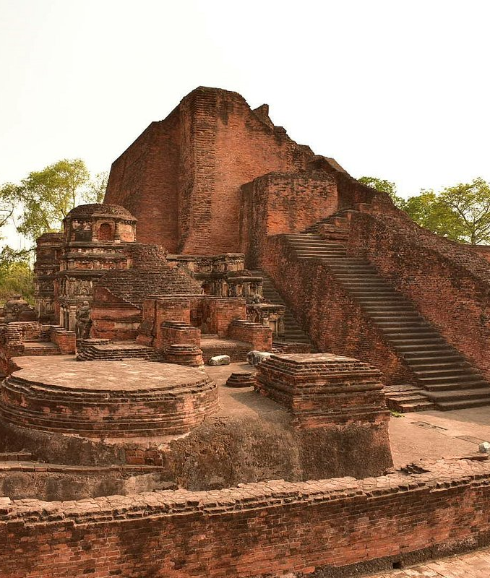
[ IMG · 870×1080 ]
CAP 04 · MOTOR 01
CENTRO DE ESTUDIOS BUDISTAS
LA PIEZA QUE LEGITIMA
La primera universidad budista del hemisferio sur .
Una institución académica especializada que articula tres ejes: filosofía budista (lógica, epistemología, madhyamaka), tradiciones contemplativas vivas (Vajrayana, Zen, Theravada, Bön) y diálogo budismo-ciencias.
MODELO
IDIOMAS
BASE EXISTENTE
Naropa + Rangjung
ES · EN · PT
Revista Sonam
POLO ESPIRITUAL DE LA PATAGONIA
19 / 40

Slide 20
FUNDACIÓN CONECTA · ESQUEL
CAP 04 · MOTOR 01
QUÉ PRODUCE EL CENTRO
No es divulgación. Es academia rigurosa.
01
02
03
04
Programas académicos
Investigación y publicaciones
Eventos académicos
Formación de maestros locales
Diplomaturas, maestría en estudios budistas con universidades aliadas, programas de verano internacionales.
Sonam como revista oficial. Traducciones de textos clásicos del tibetano, sánscrito y chino al español.
Jornadas Budistas anuales, congresos internacionales, coloquios con universidades asiáticas y americanas.
Programa estructurado para que practicantes latinoamericanos puedan formarse seriamente sin viajar a Asia o EE.UU.
El Centro convierte al polo en destino académico.
POLO ESPIRITUAL Y CULTURAL DE LA PATAGONIA
20 / 40

Slide 21
FUNDACIÓN CONECTA · ESQUEL
CAP 04 · MOTOR 01
LA PIEZA QUE CIERRA EL SISTEMA
Sin él, el polo es destino. Con él, es referencia.
01
02
03
04
Con los templos
Con Kalachakra Lab
Con los retiros
Con el merchandise
Maestros y monjes residentes enseñan en el Centro. El circuito espiritual se vuelve circuito de aprendizaje.
El diálogo budismo-ciencias del Centro alimenta la investigación en AI contemplativa del Lab. Se retroalimentan.
El rigor académico distingue al polo de un retiro de turismo wellness genérico. Atrae maestros internacionales serios.
La autoridad académica del Centro sostiene la consagración y el linaje que dan valor a los objetos rituales.
Templos atraen, retiros sostienen, Lab innova, merch exporta. El Centro da legitimidad.
POLO ESPIRITUAL Y CULTURAL DE LA PATAGONIA
21 / 40

Slide 22

[ IMG · 870×1080 ]
CAP 04 · MOTOR 02
KALACHAKRA LAB
EL REINO DEL CONOCIMIENTO
Las naciones budistas son las potencias tecnológicas .
En la tradición Kalachakra, Shambhala no es solo un reino místico: es donde florecen sabiduría contemplativa y artes del conocimiento. Japón, Corea, China, Taiwán, India, Bután: las mismas naciones que aportan templos al polo concentran el liderazgo tecnológico del siglo XXI.
I+D ASIA BUDISTA
UNICORNIOS ASIA
NACIONES SOCIAS
~40% gasto global
+400 empresas
JP · KR · CN · IN
POLO ESPIRITUAL DE LA PATAGONIA
22 / 40

Slide 23
FUNDACIÓN CONECTA · ESQUEL
CAP 04 · MOTOR 02
CONECTA YA TRABAJA EN IA
El Lab no es una idea. Es una extensión de Conecta.
CAPACIDAD ACTUAL
QUÉ ES
SEÑAL
Estrategia de IA empresarial Consultoría aplicada en transformación.
Frameworks de adopción organizacional aplicados a clientes enterprise y gobierno en Latinoamérica.
Track récord
Framework AI-Q Las cuatro dimensiones que separan el 5% del 95%.
Marco conceptual propio para evaluar madurez en transformación con IA. Aplicado en clientes y disponible como libro.
Publicado
Red Latinoamérica Conicet, TRC, Vajrakula
Conicet (ciencia argentina), Tibetan Research Center (academia budista) y red Vajrakula. Vínculos con universidades y gobiernos en toda la región.
Verificable
Consultora AI-Q
Estructura activa de consultoría en IA. Es la base operacional del Lab desde el primer día, no una fundación a crear.
Operativa
Kalachakra Lab nace con base institucional verificable. No tenemos que armar el equipo: lo extendemos.
POLO ESPIRITUAL Y CULTURAL DE LA PATAGONIA
23 / 40

Slide 24
FUNDACIÓN CONECTA · ESQUEL
CAP 04 · MOTOR 02
QUÉ HACE EL LAB
No competimos con Bangalore. Ofrecemos algo distinto.
01
02
03
04
AI contemplativa
Residencias técnicas
Co-creación Argentina-Asia
Hub Asia-Patagonia
Investigación y consultoría en mindfulness, neurociencia y modelos de IA. Conecta aporta metodología; los templos, linaje.
Programa monastic sabbatical de 3 a 12 meses para investigadores, ingenieros y founders asiáticos en la Patagonia.
Proyectos conjuntos con Conicet, UBA, ITBA y socios asiáticos en agritech andina, robótica educativa, energía limpia.
Costo de talento argentino + huso horario intermedio Asia-EE.UU. + retiro contemplativo. Combinación irreplicable.
Ningún hub tecnológico ofrece esta combinación. Por eso es defendible.
POLO ESPIRITUAL Y CULTURAL DE LA PATAGONIA
24 / 40

Slide 25
FUNDACIÓN CONECTA · ESQUEL
CAP 04 · MOTOR 02
CAPITAL DEL RETIRO CRIPTO/IA
Vitalik, Naval, Sam Altman ya hacen Vipassana.
La afinidad existe.
01
02
03
04
Convenciones globales
Retiros ejecutivos
Fondos y DAOs
Alternativa a Lisboa, Bali, Dubai
Formato Devcon, ETHGlobal, Web3 Summit pero integrado al circuito espiritual. Capacidad para 200 a 1.000 personas.
Programas curados de 7 a 14 días para fundadores, CTOs e inversores. Práctica contemplativa profunda más networking.
Offsites estratégicos para venture funds, equipos en levantamiento de capital, comunidades DAO en pensamiento profundo.
Único hub con base contemplativa real, aislamiento profundo y naturaleza patagónica. Diferencial irreplicable.
Segmento de mayor poder adquisitivo del planeta. Es, además, el canal natural del fundraising.
POLO ESPIRITUAL Y CULTURAL DE LA PATAGONIA
25 / 40

Slide 26
FUNDACIÓN CONECTA · ESQUEL
CAP 04 · MOTOR 03
INFRAESTRUCTURA DE RETIRO
Tres tipologías. Una capacidad única en Sudamérica.
HERMITAGE
CENTRO MEDIANO
CENTRO MAYOR
VENTAJA · 01
VENTAJA · 02
Cabañas individuales
20 a 50 personas
Hasta 200 personas
Silencio profundo
Geografía rentable
Alquilable a maestros internacionales que traen sus alumnos.
Retiro solitario de 7 a 90 días. Modelo Plum Village, Tushita.
Vipassana courses, retiros corporativos, conferencias.
La Patagonia ofrece aislamiento real, algo que Bodh Gaya o Bali no pueden replicar.
Aire, paisaje y aislamiento son insumos del producto. La Patagonia los provee a costo cero.
FLUJO RECURRENTE
Tarifa por día y por cabeza
Maestros traen sus alumnos
Operación todo el año
Sostiene a la Fundación a largo plazo
POLO ESPIRITUAL Y CULTURAL DE LA PATAGONIA
26 / 40

Slide 27
FUNDACIÓN CONECTA · ESQUEL
CAP 04 · MOTOR 03
EL MODELO DE NEGOCIO
Cómo factura. A quién. Sin ambigüedades.
01
02
03
04
Maestros y sanghas
Empresas tech LATAM
Salud mental y academia
Sostén de Conecta
Cientos de maestros activos en Norteamérica y Europa hoy alquilan en Costa Rica, México o Asia. Mercado natural.
Offsites de mindfulness y liderazgo. Mercado argentino concreto: Mercado Libre, Globant, Despegar, Google, Meta.
Convenios con hospitales, facultades, mutuales. Programas universitarios e investigación clínica con mindfulness.
Flujo recurrente que financia la operación de la Fundación cuando pase la novedad. Resuelve la pregunta del donante.
Los retiros son la pata más concreta y monetizable. Pasan de wishlist a P&L positivo.
POLO ESPIRITUAL Y CULTURAL DE LA PATAGONIA
27 / 40

Slide 28
FUNDACIÓN CONECTA · ESQUEL
CAP 04 · MOTOR 04
PRODUCTORES DE OBJETOS RITUALES BUDISTAS EN LAS AMÉRICAS
0
CERO PRODUCTORES SERIOS EN TODO EL CONTINENTE AMERICANO
Decenas de millones de practicantes y simpatizantes en EE.UU., México, Brasil, Argentina, Chile, Colombia. Toda la oferta de malas, thangkas, estatuas, campanas y dorjes, banderas, incienso, almohadones y materiales de altar viene importada pieza a pieza desde Asia.
POLO ESPIRITUAL Y CULTURAL DE LA PATAGONIA
28 / 40

Slide 29
FUNDACIÓN CONECTA · ESQUEL
CAP 04 · MOTOR 04
POR QUÉ ESQUEL PRODUCE MEJOR
Cuatro ventajas estructurales contra importar de Asia.
01
02
03
04
Oficios patagónicos
Linaje y consagración
Logística hacia Américas
Empleo calificado local
Tradición de telar, cuero, madera, cerámica y metalistería. Mano de obra capacitada lista para formación.
Los templos consagran piezas en ceremonia con linaje verificable. Algo que Amazon no puede ofrecer.
Vuelos directos a EE.UU., comercio Mercosur, e-commerce. Tiempos y aranceles inferiores a importar de Asia.
Talleres en Esquel y pueblos cercanos. Industria de exportación con mano de obra local capacitada.
Esquel deja de ser solo destino. Pasa a ser capital exportadora.
POLO ESPIRITUAL Y CULTURAL DE LA PATAGONIA
29 / 40

Slide 30
FUNDACIÓN CONECTA · ESQUEL
CAP 04 · MOTOR 04
EL MODELO DE LA INDUSTRIA
Tres etapas. Una cadena integrada en Esquel.
01
Taller-escuela
Maestros artesanos asiáticos forman a artesanos locales. Programa comunitario y empleo calificado para Esquel.
02
Producción
Talleres en Esquel y cooperativas regionales. Co-branding del polo. Piezas consagradas en los templos.
03
Distribución
E-commerce propio, venta presencial en el polo, acuerdos B2B con centros budistas zen, tibetanos y vipassana de las Américas.
POLO ESPIRITUAL Y CULTURAL DE LA PATAGONIA
30 / 40

Slide 31

[ IMG · 870×1080 ]
CAP 04 · MOTOR 05
COALICIÓN PATAGÓNICA
VIDRIERA DE LA PATAGONIA
El visitante del polo es el cliente target perfecto .
Alto poder adquisitivo, sensibilidad por identidad regional, permanencia larga. Marcas naturales: Rapanui, Cardón, Pampa, Pasiones Argentinas (textil), Cerveza Patagonia, Familia Schroeder, Bodega Otronia (gastronomía), Wuelai y cosmética natural local. No solo traemos turismo a Esquel: canalizamos consumo a toda la economía patagónica.
TEXTIL
GASTRONOMÍA
BIENESTAR
Rapanui · Cardón
C. Patagonia
Wuelai
POLO ESPIRITUAL DE LA PATAGONIA
31 / 40

Slide 32
FUNDACIÓN CONECTA · ESQUEL
CAP 04 · MOTOR 05
TRES NIVELES DE PARTNERSHIP
Una escalera comercial. Cero exclusividad de partida.
01
Tiendas en el anillo
Espacios físicos curados en la feria del polo. Locación más revenue share. Marcas seleccionadas, no un mall.
02
Producto de retiro co-branded
Kits curados (té, mate, abrigo, cuaderno, productos de meditación) producidos por la marca con co-branding del polo.
03
Socios Fundadores
Una o dos marcas top financian infraestructura del anillo. Naming rights moderado y exclusividad de categoría.
POLO ESPIRITUAL Y CULTURAL DE LA PATAGONIA
32 / 40

Slide 33
FUNDACIÓN CONECTA · ESQUEL
CAPÍTULO 05
— 05
Modelo Económico
Quién paga, quién opera, qué necesitamos del municipio. Sin ambigüedades.
POLO ESPIRITUAL Y CULTURAL DE LA PATAGONIA
33 / 40
Notes:
Esta es la distribución de costos por jugador. Mire la columna del municipio: terreno y exenciones. Eso es todo. Las escuelas budistas asiáticas construyen y mantienen sus propios templos. La Fundación Conecta, que ya tributa acá, se encarga del fundraising y la operación. La economía local captura el ingreso a través del ecosistema de servicios que se arma alrededor.

Slide 34
FUNDACIÓN CONECTA · ESQUEL
CAPÍTULO 05 · DISTRIBUCIÓN DE COSTOS
DISTRIBUCIÓN DE COSTOS
Quién paga, qué aporta cada parte.
ACTOR
APORTA
COSTO PARA EL MUNICIPIO
Escuelas budistas internacionales Templos, universidades budistas, partners tech asiáticos.
Construcción de templos, financiamiento del Centro de Estudios y Kalachakra Lab, residencias técnicas, partners de investigación.
Cero
Fundación Conecta Radicada y tributando en Esquel.
Fundraising internacional, gestión, operación del polo, programa comunitario, retiros y red de partners cripto/IA.
Cero
Ecosistema privado local Hotelería, gastronomía, artesanos, marcas patagónicas, merchandise.
Servicios al visitante, producción y exportación de merchandise, partnerships de Coalición Patagónica con marcas premium argentinas.
Cero
Municipio de Esquel
Acceso a terrenos · Marco de exenciones impositivas · Respaldo institucional al fundraising.
Mínimo · sin caja
Los cinco motores se suman al modelo. Todos aportan cero costo al municipio. Más actividad, mismo riesgo.
POLO ESPIRITUAL Y CULTURAL DE LA PATAGONIA
34 / 40
Notes:
Lo que necesitamos del gobierno municipal son tres cosas concretas. Primero, facilitar el acceso a terrenos —probablemente fiscales hoy improductivos. Segundo, exenciones impositivas como se hace con cualquier proyecto de desarrollo turístico estratégico. Y tercero, que aparezca como socio institucional en el fundraising. Eso último no le cuesta dinero, pero multiplica enormemente nuestra capacidad de conseguir fondos: cuando una escuela budista de Corea ve que el gobierno local respalda la iniciativa, la decisión de invertir se acelera.

Slide 35
FUNDACIÓN CONECTA · ESQUEL
CAPÍTULO 05 · PEDIDO
EL PEDIDO AL MUNICIPIO
Tres cosas concretas. Ninguna implica caja.
01
Acceso a terrenos
Donación, cesión en comodato o venta facilitada de terrenos fiscales hoy improductivos en las cercanías de la ciudad.
02
Marco de exenciones impositivas
Tasas, habilitaciones y derechos, en línea con el tratamiento que reciben otros proyectos de desarrollo turístico estratégico.
03
Respaldo institucional al fundraising
Que el municipio aparezca como socio institucional ante las escuelas budistas internacionales. Sin costo: acelera y multiplica la inversión externa.
POLO ESPIRITUAL Y CULTURAL DE LA PATAGONIA
35 / 40
Notes:
Y acá quiero ser muy directo, porque sé que usted evalúa riesgos todo el tiempo. Esta es una maniobra de bajo riesgo y alto impacto. Si por alguna razón el proyecto no despega, ¿cuál es el costo para el municipio? Mínimo. Terrenos que probablemente hoy están improductivos siguen ahí. No hubo inversión pública significativa. No hay deuda. Pero si funciona —y Bodh Gaya nos dice que funciona— Esquel se queda con una marca que ninguna otra ciudad de Sudamérica puede reclamar. El piso es bajo. El techo es enorme.

Slide 36
FUNDACIÓN CONECTA · ESQUEL
CAPÍTULO 06 · RIESGO
EVALUACIÓN DE RIESGO
Piso bajo. Techo enorme.
SI NO FUNCIONA
SI FUNCIONA
Costo mínimo
Marca continental
Los terrenos —probablemente improductivos hoy— siguen ahí. No hubo inversión pública significativa. No hay deuda. No hay obras municipales abandonadas.
Esquel se convierte en el primer polo de peregrinaje espiritual de Sudamérica. Una posición de mercado que no tiene vuelta atrás: el primero se queda con la marca.
INVERSIÓN MUNICIPAL
DEUDA GENERADA
POSICIÓN
HORIZONTE
≈ 0
≈ 0
First mover
Décadas
POLO ESPIRITUAL Y CULTURAL DE LA PATAGONIA
36 / 40
Notes:
Y este proyecto tiene una segunda cara que quizás le interese aún más políticamente. No es solo para extranjeros. Desde la Fundación Conecta vamos a instalar dentro del polo una dimensión educativa y comunitaria: alfabetización digital, yoga y mindfulness, programas de bienestar. Un espacio donde la comunidad de Esquel acceda a herramientas que hoy no tiene. En Asia, los templos siempre funcionaron así, como centros comunitarios. Es turismo, sí, pero también es algo concreto que le devolvemos a su gente.

Slide 37
FUNDACIÓN CONECTA · ESQUEL
CAPÍTULO 06 · PARA ESQUEL
NO SOLO PARA EXTRANJEROS
El polo le devuelve algo a la comunidad de Esquel.
PROGRAMA
PROGRAMA
PROGRAMA
Empleo calificado local
Yoga y mindfulness
Bienestar y salud mental
Talleres del Lab y de la industria de merchandise capacitan artesanos, técnicos y desarrolladores en Esquel y la región.
Clases regulares para la comunidad, dictadas por maestros del polo.
Grupos de meditación, escucha y apoyo emocional comunitario.
En Asia, los templos siempre fueron centros comunitarios. Es turismo, sí — pero también es algo concreto que le devolvemos a su gente.
POLO ESPIRITUAL Y CULTURAL DE LA PATAGONIA
37 / 40
Notes:
El cronograma es realista. Fase uno —el primer templo, la feria artesanal, los servicios básicos— puede estar operativa en dieciocho a veinticuatro meses. A partir de ahí, el crecimiento es orgánico: cada nueva escuela que se suma agrega una nueva razón para visitar.

Slide 38
FUNDACIÓN CONECTA · ESQUEL
CAPÍTULO 06 · PARA ESQUEL
NUEVOS PUESTOS DE TRABAJO DIRECTOS PARA ESQUEL
1.000
Hasta 1.000 nuevos puestos directos en operación plena, más 300 en construcción.
Estimación basada en la operación plena de los cinco motores: templos en construcción y mantenimiento, Centro de Estudios, Lab, Centros de Retiro, taller-escuela e industria de merchandise, anillo de servicios y Coalición Patagónica. Empleo calificado, formación continua, salarios competitivos.
POLO ESPIRITUAL Y CULTURAL DE LA PATAGONIA
38 / 40

Slide 39
FUNDACIÓN CONECTA · ESQUEL
CAPÍTULO 06 · CRONOGRAMA
CRONOGRAMA REALISTA
Fase 1 operativa en 18 a 24 meses.
A partir de ahí, el crecimiento es orgánico: cada nueva escuela que se suma agrega una razón nueva para visitar.
MES 0 — 6
MES 6 — 18
MES 18 — 24
AÑO 2 +
Acuerdos y permisos
Construcción Fase 1
Apertura
Crecimiento orgánico
Convenio municipal, MoUs con escuelas budistas piloto, master plan urbano.
Primer templo, plaza central, infraestructura de servicios, feria artesanal.
Inauguración con ceremonia internacional. Lanzamiento mediático global.
Suma progresiva de templos. Programa comunitario en marcha. Marca consolidada.
POLO ESPIRITUAL Y CULTURAL DE LA PATAGONIA
39 / 40
Notes:
Intendente, Esquel tiene aeropuerto, tiene naturaleza, tiene la mística de la Patagonia. Lo que le falta es un motivo nuevo para que el mundo mire hacia acá. La pregunta no es si esto puede funcionar. Bodh Gaya ya demostró que funciona. La pregunta no es si es riesgoso para el municipio. El riesgo es mínimo. La pregunta es si Esquel quiere ser la primera. Si la respuesta es sí, podemos empezar mañana.

Slide 40
FUNDACIÓN CONECTA · ESQUEL
CIERRE
LA PREGUNTA FINAL
La pregunta no es si funciona.
La pregunta no es si es ambicioso.
La pregunta es si Esquel quiere ser Shambhala Patagonia. La primera capital espiritual, académica y tecnológica de las Américas.
FUNDACIÓN CONECTA · ESQUEL
40 / 40 · GRACIAS.

